Slide 1
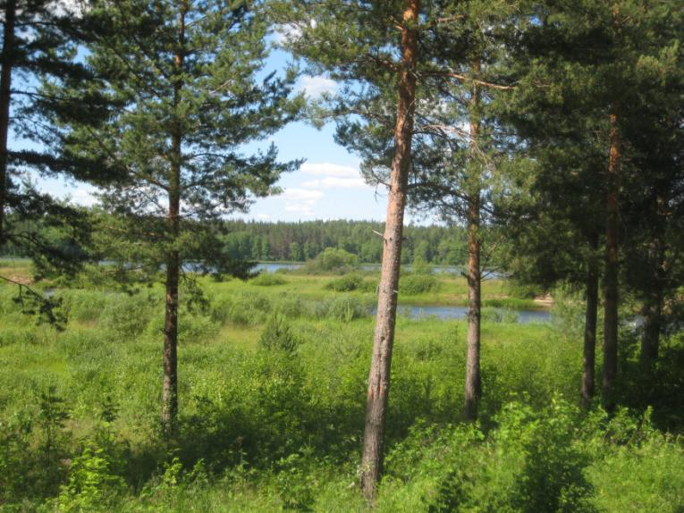

Slide 2

Многообразие голосеменных растений и
особенности их строения
Цель экспедиции:
изучение многообразия голосеменных растений и их особенности строения

Slide 3

Составьте схему – кластер «Многообразие голосеменных», используя текст

Slide 4
Многообразие голосеменных растений
100 вид
1Саговниковые
3 Гинговые
2 Гнетовые
1 вид
70 вид
4 Хвойные
560 вид

Slide 5
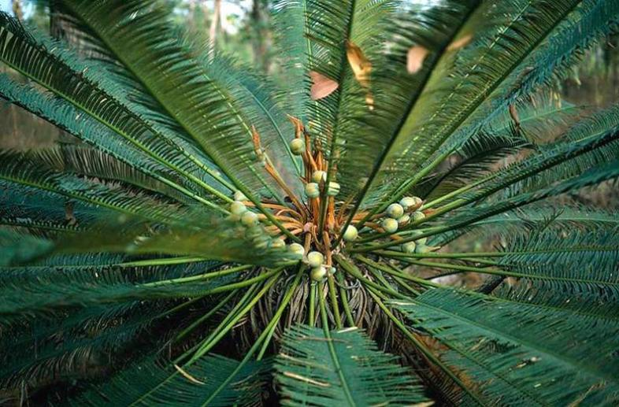
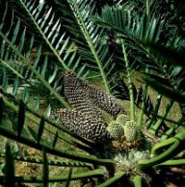
Саговник

Slide 6
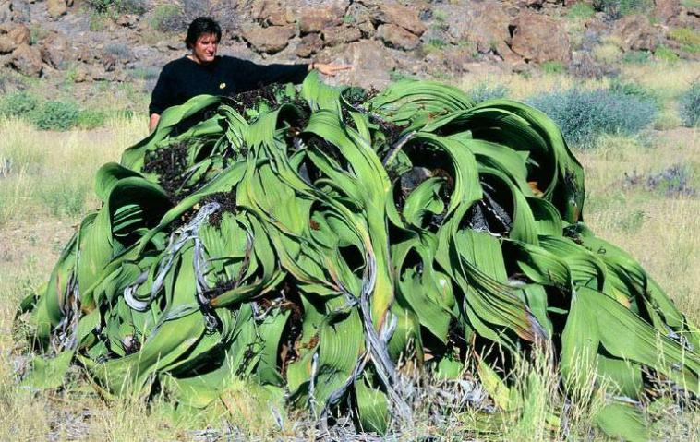
Вельвичия удивительная
из пустыни Намиб

Slide 7
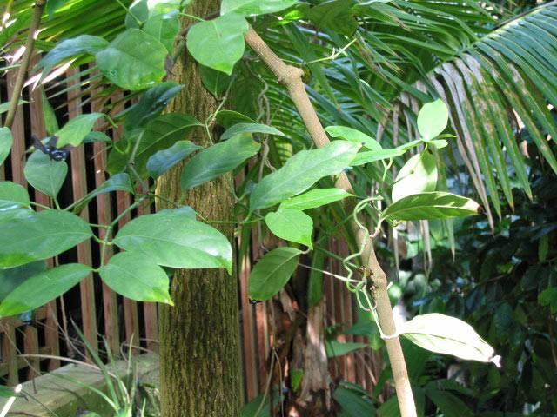
Лиана гнетум

Slide 8
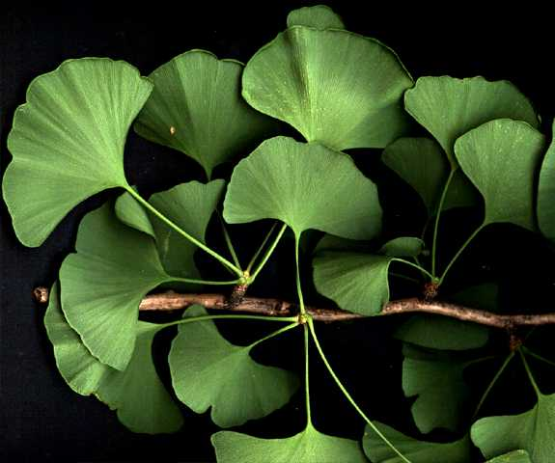
Гинкго двулопастной

Slide 9
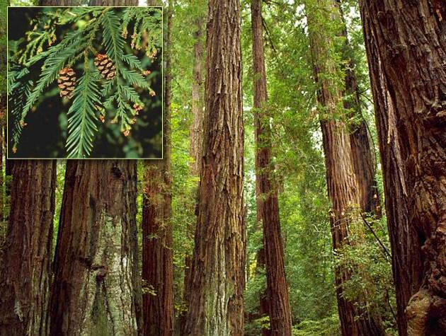
Секвойя

Slide 10
Особенности строения голосеменных растений. ЛСМ №1

Slide 11
Голосеменные растения Ленского района
1 Ель
2 Сосна
3 Пихта
4 Лиственница
Работа с СЛМ №2

Slide 12
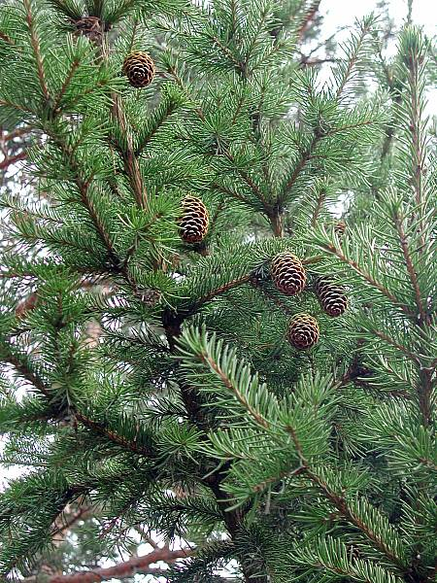
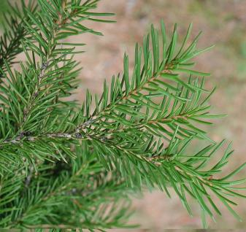
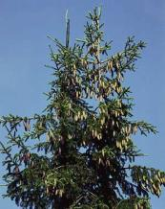
Ель
обыкновенная

Slide 13
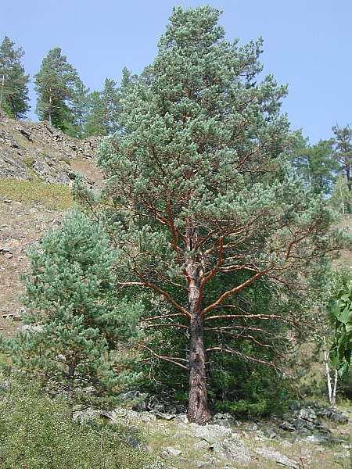
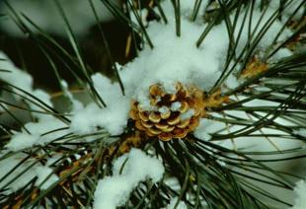
Сосна обыкновенная

Slide 14
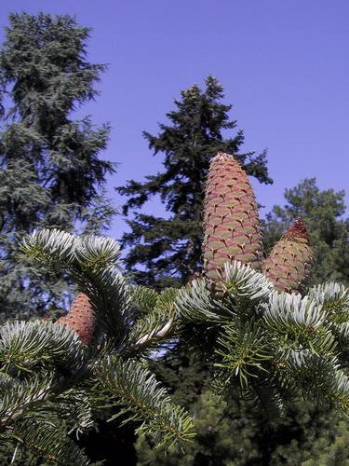
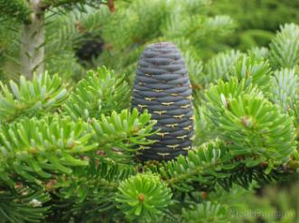
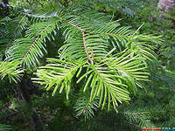
Пихта

Slide 15
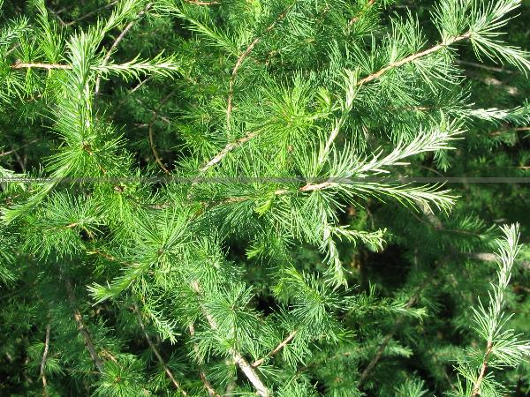
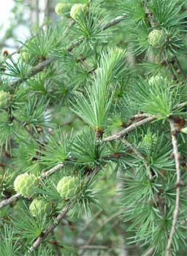
Лиственница

Slide 16
Работа с ЛСМ № 3

Slide 17
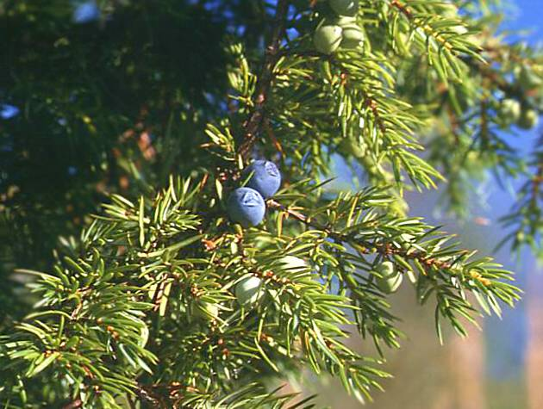
Можжевельник
Шишко-ягоды можжевельника

Slide 18
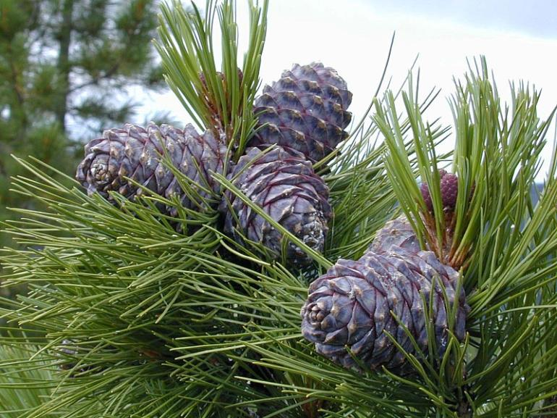
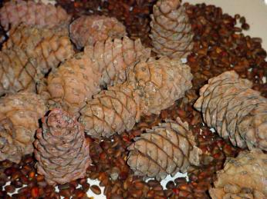
Сибирская сосна

Slide 19
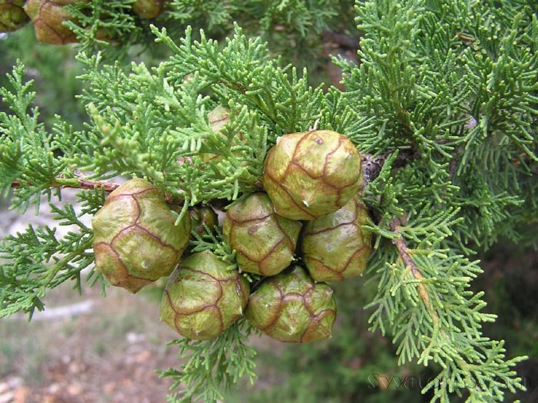
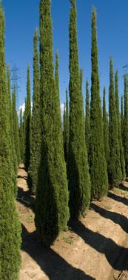
Кипарис

Slide 20
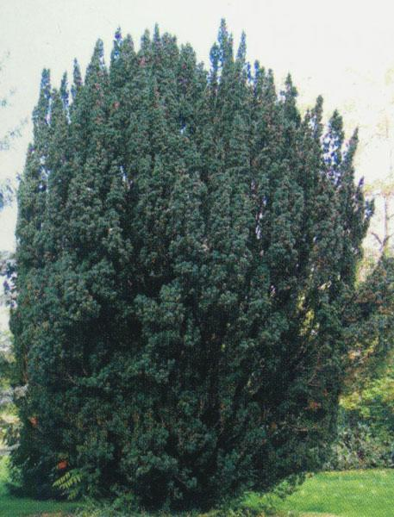
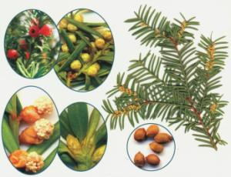
Тис ягодный
реликтовый вид
занесен в
Красную книгу России.

Slide 21

Лабораторная работа
«Изучение хвои и шишек голосеменных растений»

Slide 22
Решение ТРИЗ задач
Задача №2
Задача №1
Задача №3
Задача №4

Slide 23
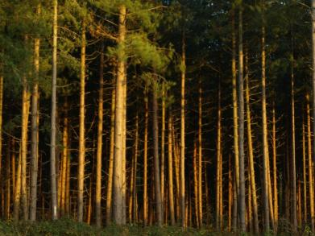
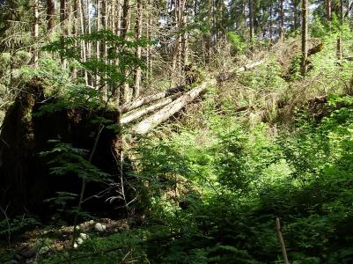
В сосновом лесу редко встретишь поваленное дерево, а в еловом ели вывороченные с корнем встречаются очень часто. Почему?

Slide 24
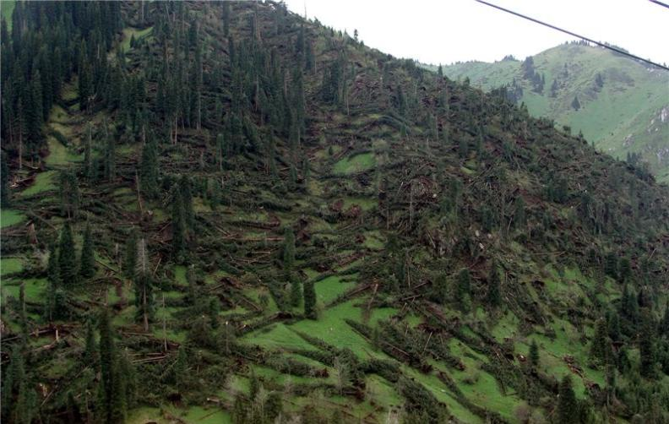

Slide 25


Как – то в Сибирь поздней осенью приехал ревизор. Увидев голую тайгу, спросил лесничего:
- Это хвойный лес?
- Хвойный!
- А где хвоя?
- Опала.
- По чьей вине?
- Природы!
Вы мне за природу не прячьтесь!
За гибель леса отвечать будете вы!
Придется ли леснику
отвечать за гибель леса?
Почему?

Slide 26
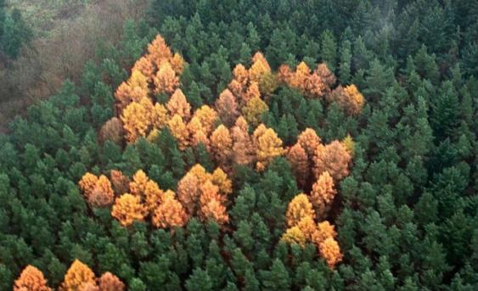
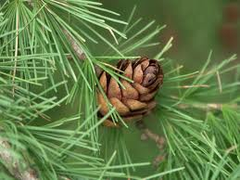
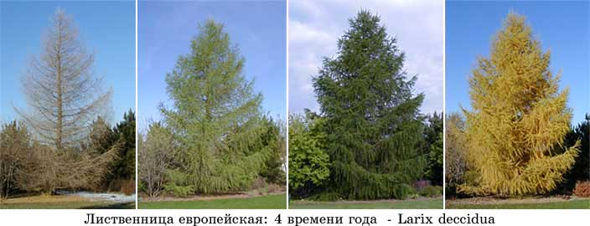

Slide 27
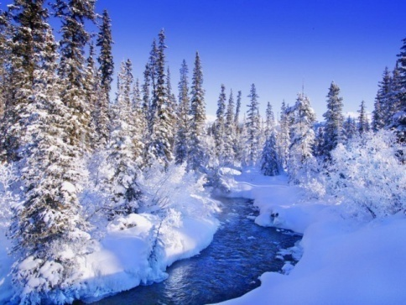

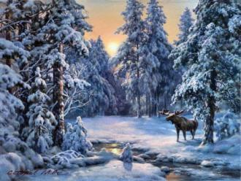
Во время эпидемии гриппа врач порекомендовал пациенту прогулки в сосновом (хвойном) лесу.
Почему? Прав ли он?

Slide 28
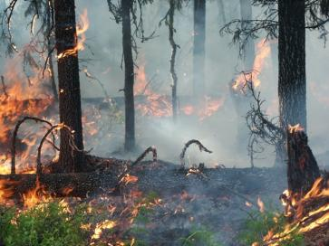
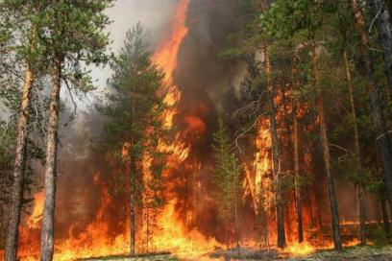
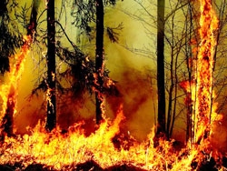
Почему пихта
очень чувствительна к огню?
Лесной пожар – страшная беда!

Slide 29
Составление научного отчета, подведение итогов урока, ДЗ.

Slide 30
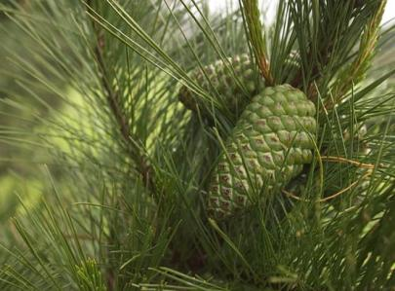
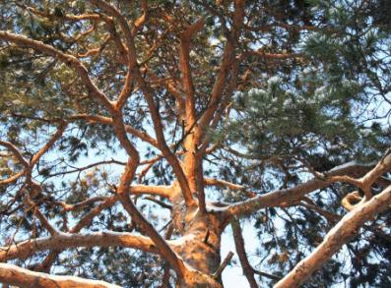

Спасибо
за работу

Slide 31
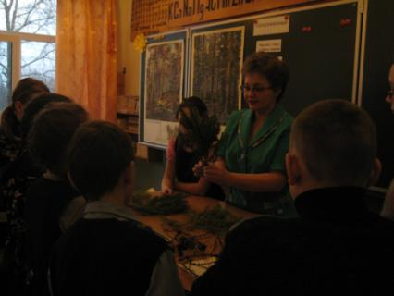
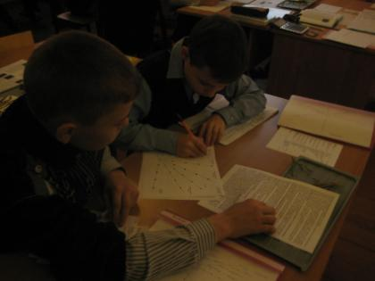
Презентацию подготовила
Денисова Г.А., учитель биологии МБОУ «Козьминская СОШ»

